Slide 1
效能監控

Slide 2
Step1 下載
https://www.paessler.com/download/prtg-download?download=2

Slide 3
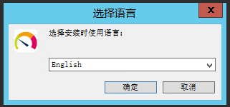
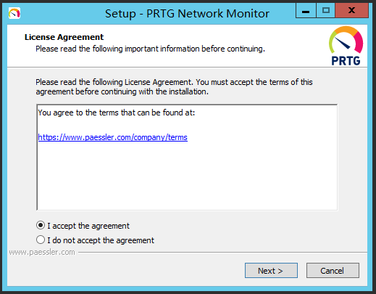
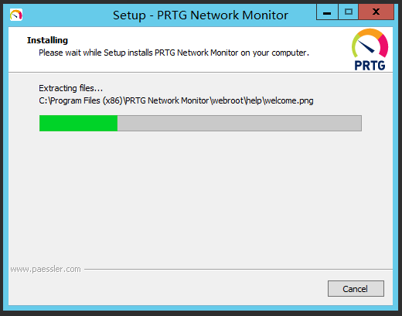
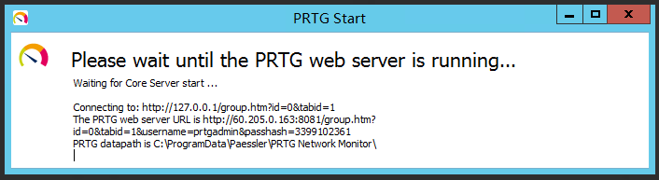
Step2 Next大法

Slide 4
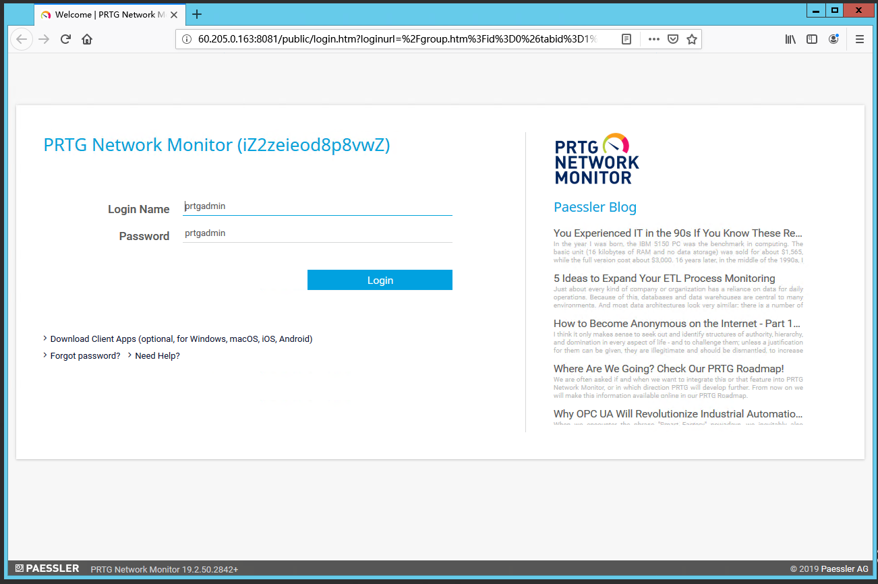
Step3 登入

Slide 5
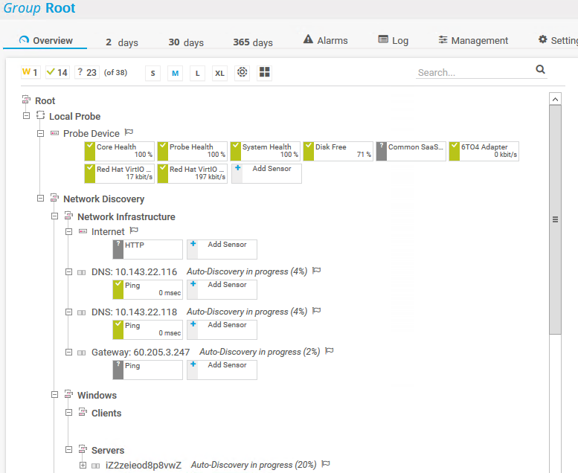
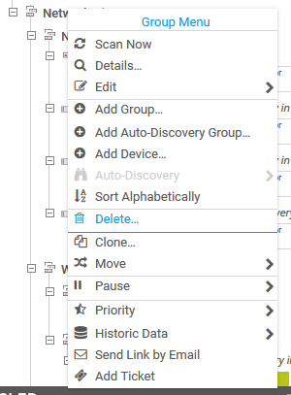
Step4 刪除不要的裝置

Slide 6
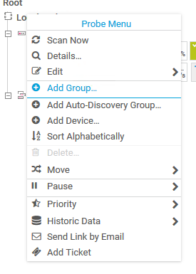
Step5 建立群組

Slide 7
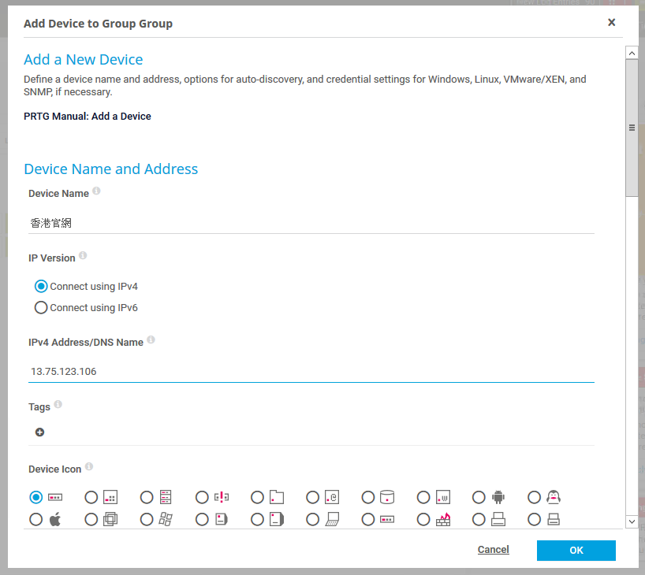
Step6 建立裝置

Slide 8
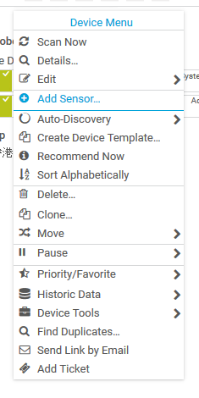
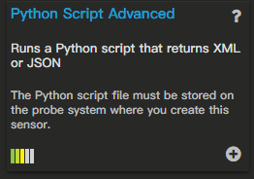
Step7 建立Sensor

Slide 9
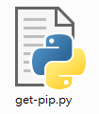
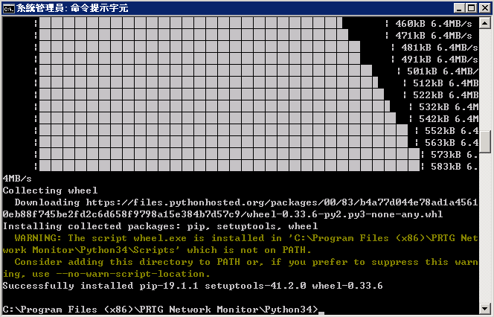
Step8 取得pip
…\PRTG Network Monitor\Python34中新增get-pip.py
(使用具有系統管理員身分的命令提示字元)
cmd>> cd …\PRTG Network Monitor\Python34
cmd>> python get-pip.py

Slide 10
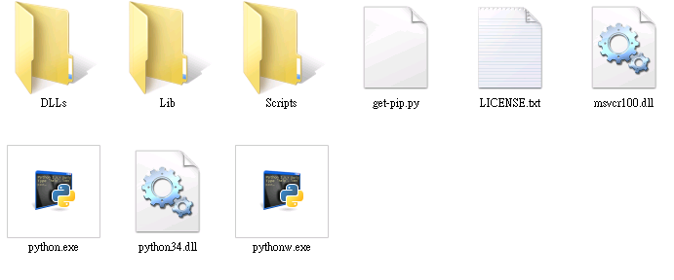
Step8 取得pip(2)
此時可以發現目錄底下多了”Scripts”資料夾，pip就在裡面

Slide 11
Step9 安裝必要套件
先將目錄移動到Step8所安裝的pip目錄下
cmd>> pip3 install requests2
cmd>> pip install pymssql

Slide 12
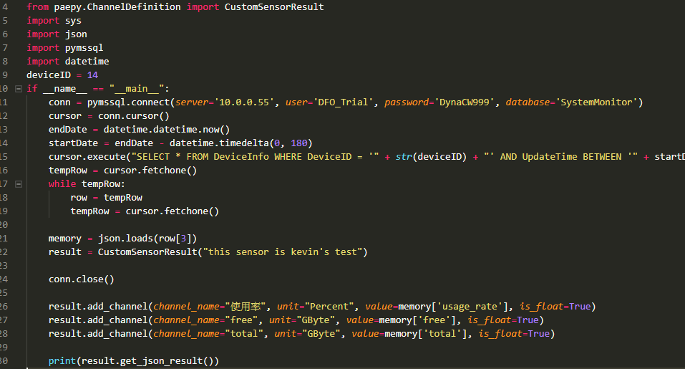
Step10 撰寫Python Sensor

Slide 13
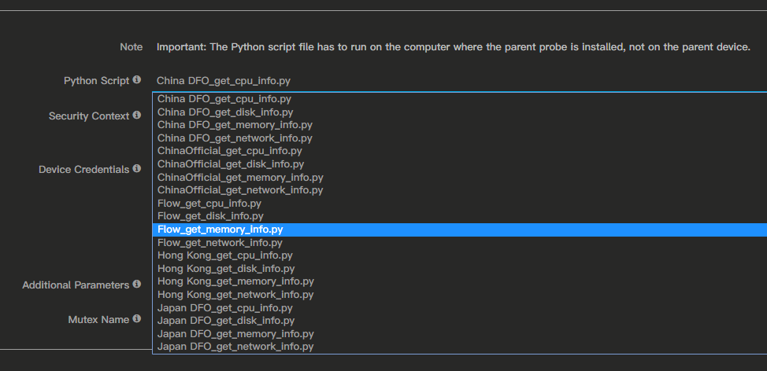
Step11 使用Python Sensor

